Slide 1
muduo_base库源码分析
第十一章

Slide 2
本章目标
为什么需要原子性操作
gcc原子性操作
AtomicIntegerT类封装
volatile
编译选项
<base/types.h>

Slide 3
为什么需要原子性操作
为什么需要原子性操作？
  x++;
  从内存中读x的值到寄存器中，对寄存器加1，再把新值写回x所处的内存地址
time Thread 1 Thread 2
0 load eax, x
1 load eax, x
2 add eax, 1
3 add eax, 1
4 store x, eax
5 store x, eax

Slide 4
gcc原子性操作
// 原子自增操作
type __sync_fetch_and_add (type *ptr, type value)
// 原子比较和交换（设置）操作
type __sync_val_compare_and_swap (type *ptr, type oldval type newval)
bool __sync_bool_compare_and_swap (type *ptr, type oldval type newval)
// 原子赋值操作
type __sync_lock_test_and_set (type *ptr, type value)
使用这些原子性操作，编译的时候需要加-march=cpu-type
无锁队列实现
  http://coolshell.cn/articles/8239.html

Slide 5
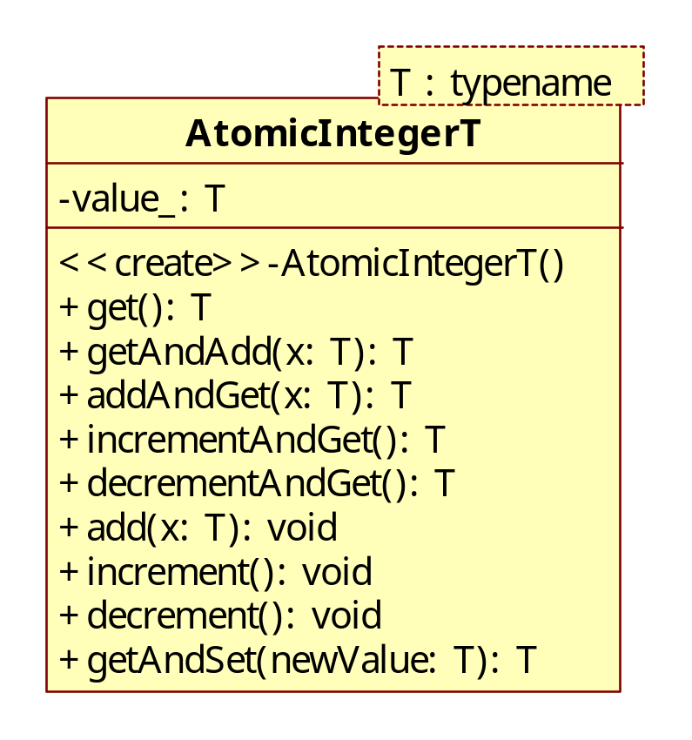
AtomicIntegerT

Slide 6
volatile
volatile的作用： 作为指令关键字，确保本条指令不会因编译器的优化而省略，且要求每次直接读值。简单地说就是防止编译器对代码进行优化
当要求使用volatile 声明的变量的值的时候，系统总是重新从它所在的内存读取数据，而不是使用保存在寄存器中的备份。即使它前面的指令刚刚从该处读取过数据。而且读取的数据立刻被保存
对于多线程很重要！！！

Slide 7
编译选项
-Wall // 大部分警告
-Wextra // 一些额外的警告
-Werror // 当出现警告时转为错误，停止编译
-Wconversion // 一些可能改变值的隐式转换，给出警告。
-Wno-unused-parameter // 函数中出现未使用的参数，不给出警告。
-Wold-style-cast // C风格的转换，给出警告
-Woverloaded-virtual // 如果函数的声明隐藏住了基类的虚函数，就给出警告。
-Wpointer-arith // 对函数指针或者void *类型的指针进行算术操作时给出警告，若没有警告，就是地址+1
-Wshadow // 当一个局部变量遮盖住了另一个局部变量，或者全局变量时，给出警告。
-Wwrite-strings // 规定字符串常量的类型是const char[length],因此,把这样的地址复制给 non-const char *指针将产生警告.这些警告能够帮助你在编译期间发现企图写入字符串常量 的代码
-march=native // 指定cpu体系结构为本地平台
-D_FILE_OFFSET_BITS=64 //定义一个宏

